Slide 1
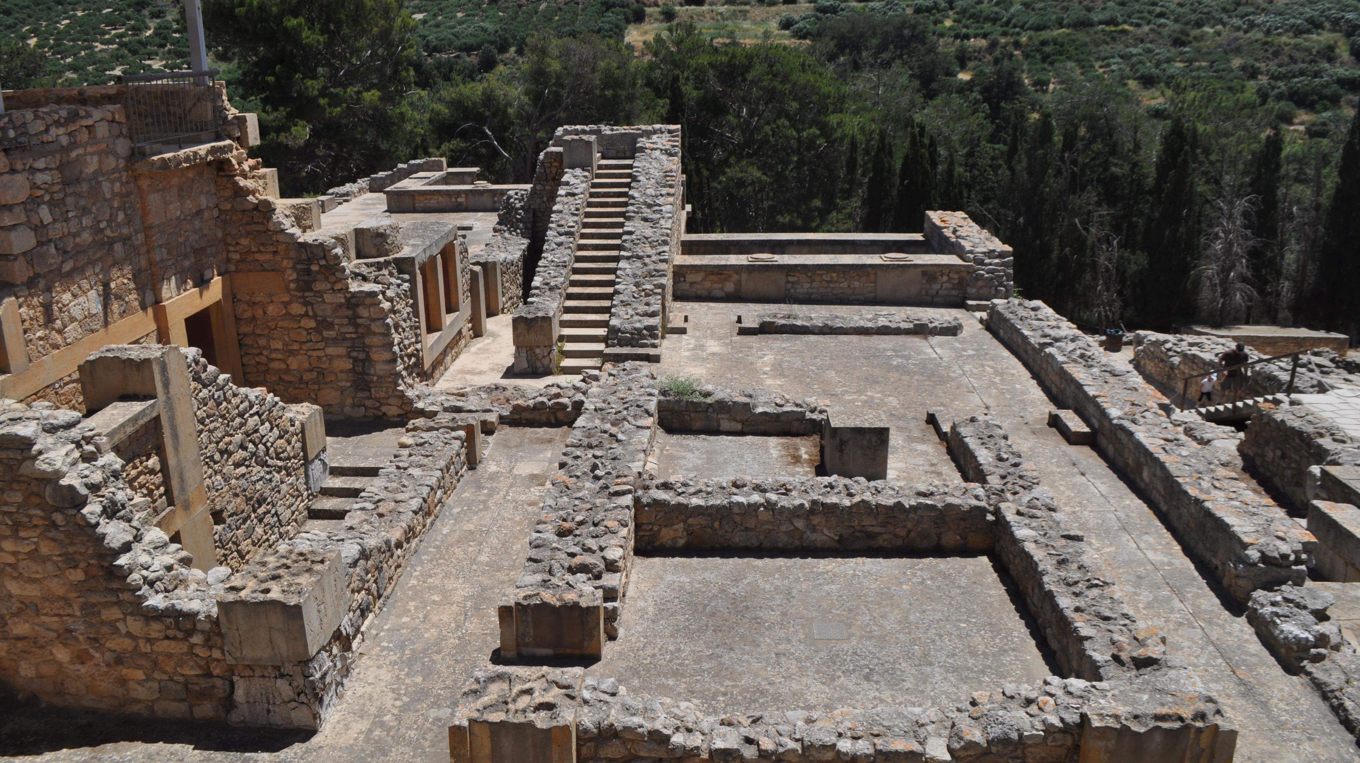
Období prvních paláců na Krétě

Slide 2
Chronologie

Slide 3
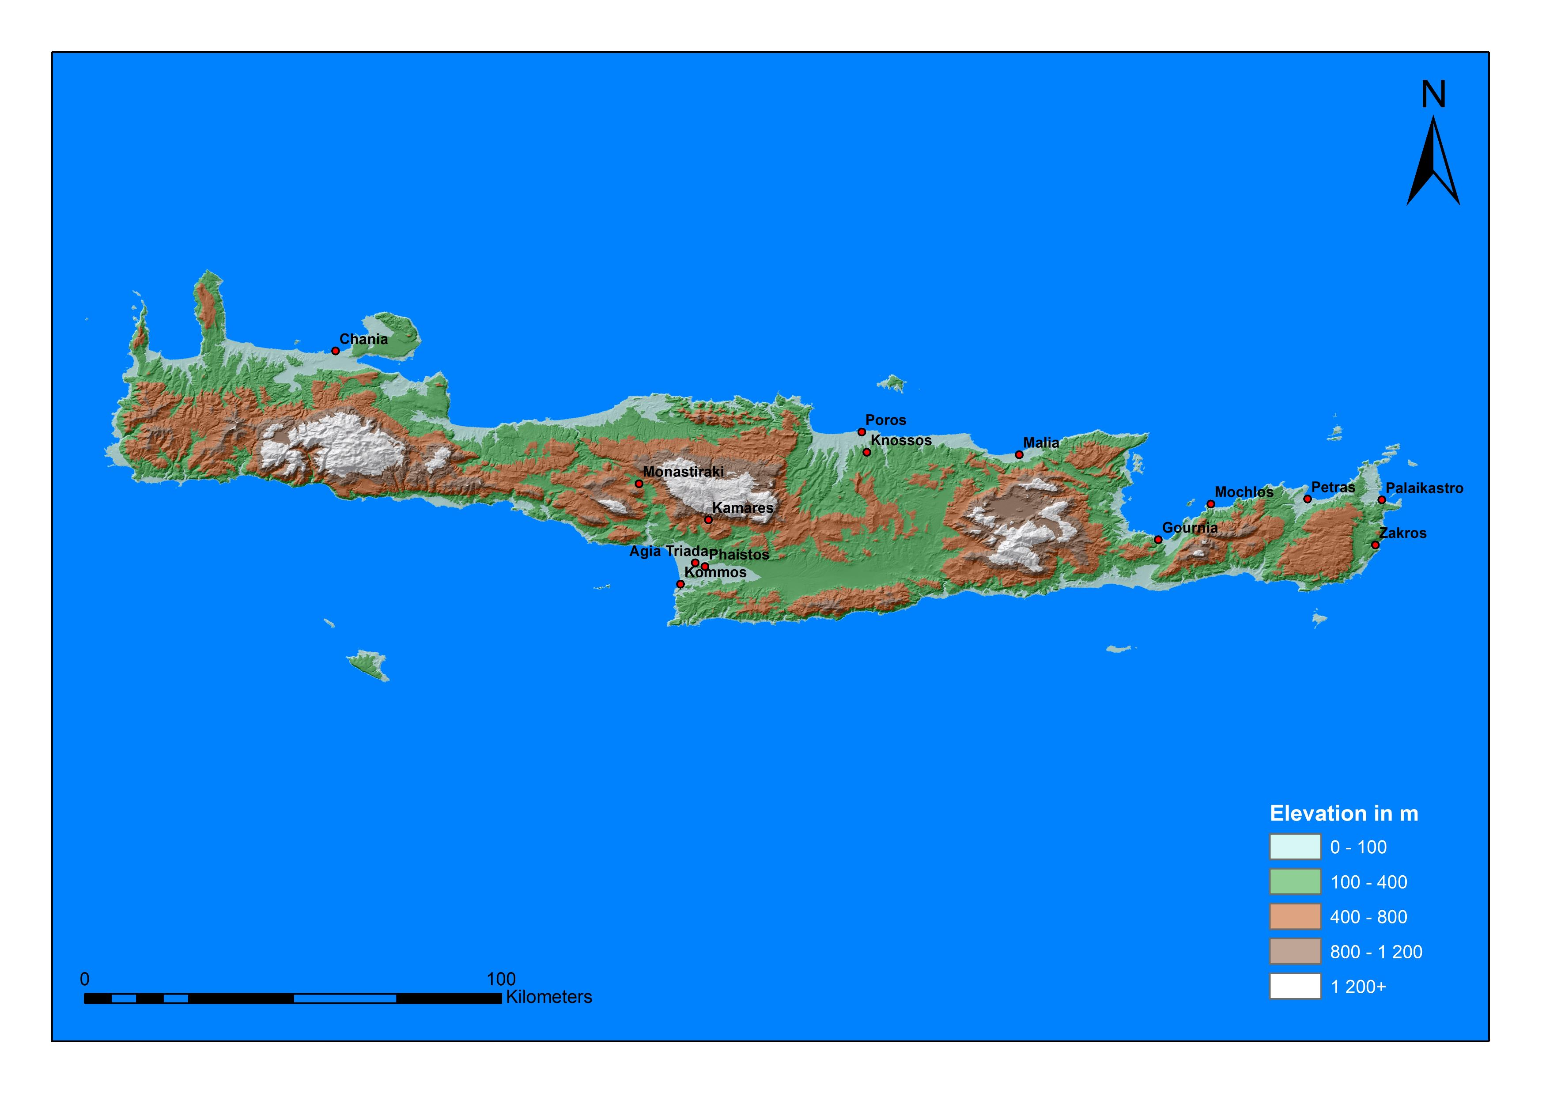
Vybrané protopalácové lokality
„Hlavní palácové“ lokality: Knossos, Phaistos, Malia.
Další známé lokality a lokality s palácovými prvky:
Gournia (první „palácová budova“ postavena v MM IB), Petras, Kommos, Monastiraki,
Palaikastro(?lokalita odkrytá pouze z části – město však bylo postaveno již během MM IB-IIA – dále významné v novopalácovém období),
Chania (?lokalita z velké části pod zástavbou – předpokládá se, že v novopalácovém období byla hlavní palácovou lokalitou západní Kréty – minimálně město zde existovalo i během protopalácového období),
Zakros (?protopalácové období není na lokalitě příliš dobře zmapované. Pod novopalácovým centrálním nádvořím se našly stopy staršího dláždění a v severovýchodní části pozůstatky vstupního systému = první palác? – v novopalácovém období patrně centrum východní Kréty a přístav)
Přístavní lokality příklady: Poros, Mochlos, Kommos

Slide 4
Jedná se skutečně o období „prvních paláců“?
Centrální shromáždiště se na lokalitách Knossos a Phaistos objevují již během FN – Jedná se o velké otevřené prostory, na kterých zřejmě docházelo k rituálním shromážděním a hostinám.
Výzkumy ukazují, že první paláce byly postaveny na strukturách, které se datují minimálně do období EM II (Knossos, Malia, Phaistos).
Tyto struktury se v mnoha ohledech podobaly prvním palácům – orientace, přítomnost centrálního nádvoří, podobné architektonické prvky.
První palác v Malii byl postaven patrně již v období EM III/MM IA.

Slide 5
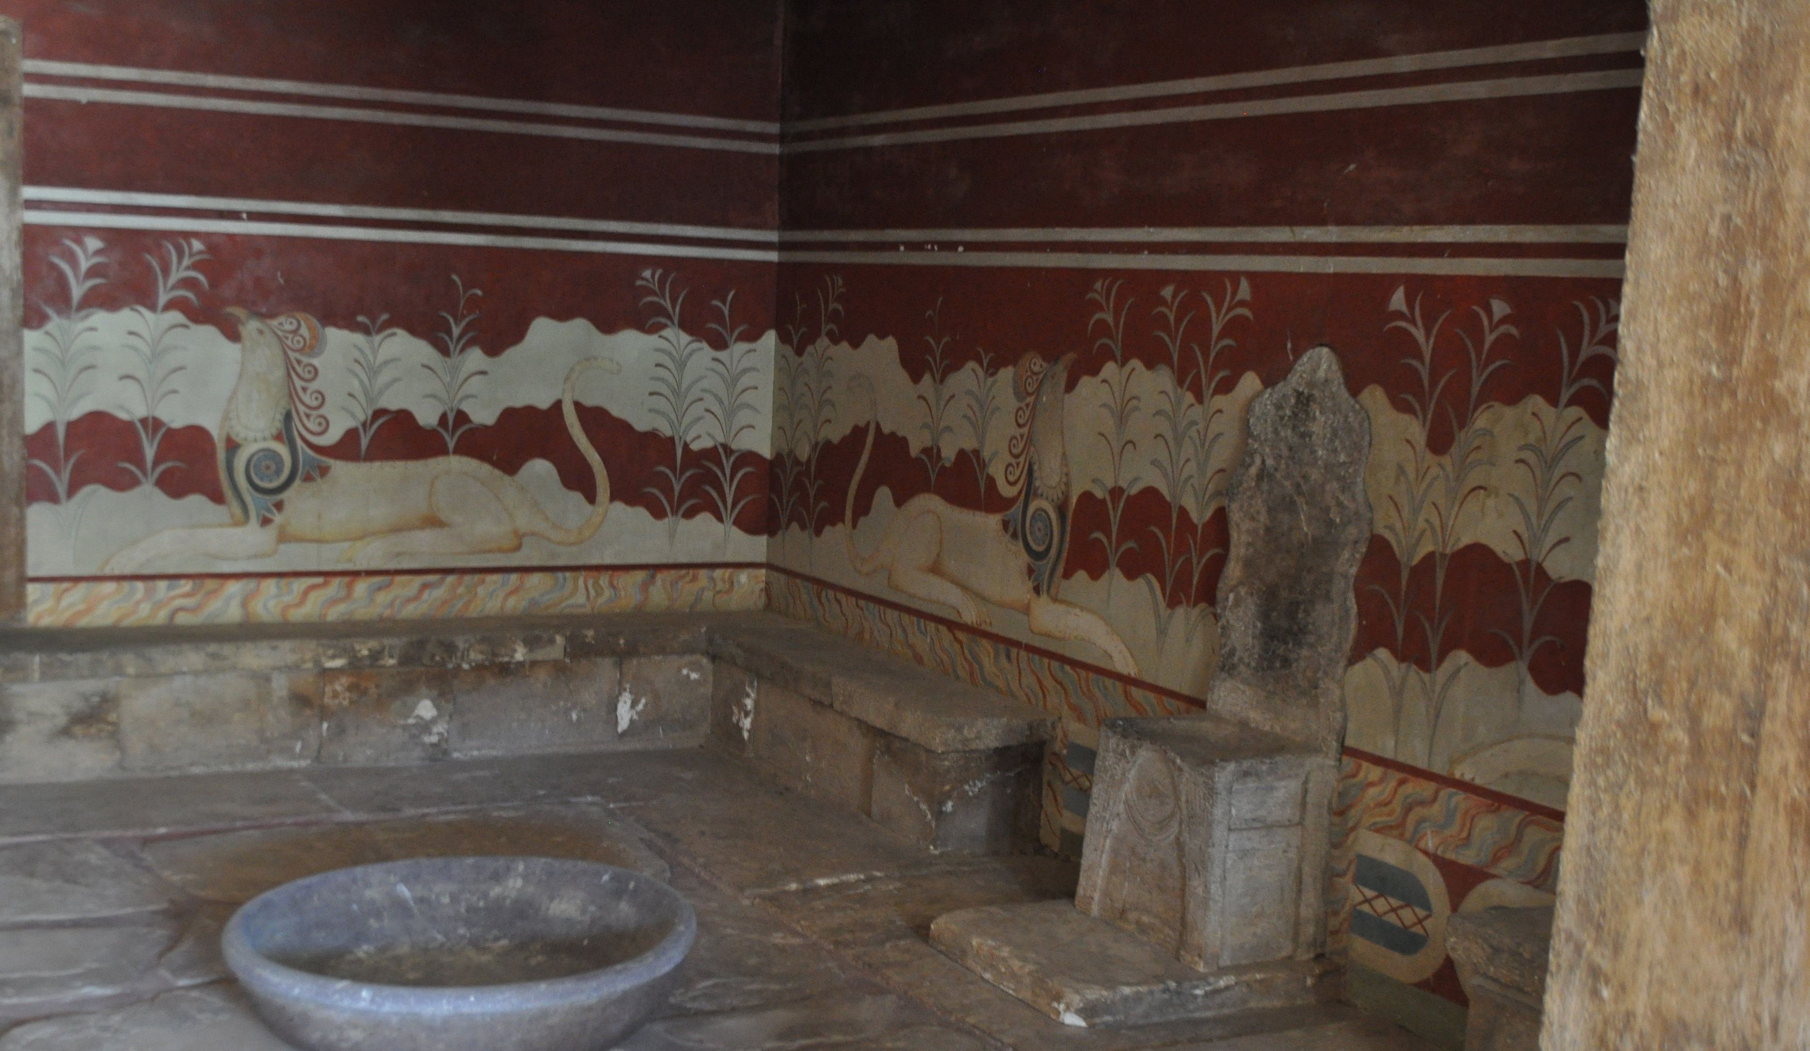
Paláce a jejich předpokládaná funkce
„Hlavní paláce“ (Malia, Phaistos, Knossos, Zakros(?), Chania(?)) byly mnohými badateli interpretovány jako mocenská centra („království“), která kontrolovala jednotlivé regiony ostrova.
Důvody:
Evans vycházel z legendy o králi Mínóovi.
paláce měly velké skladovací prostory (redistribuce).
lineární a hieroglyfické písmo – administrativní funkce.
Centrální dvorce a struktury spojované s kultem/rituály – kultovní funkce
Evans spojoval některé místnosti s působením krále a královny: trůnní sál, králův a královnin megaron (Knossos).
Podobnost paláců se strukturami na Předním východě - i zde existovaly malé státní útvary.
Ať už je tato teorie správná či nikoliv, je zřejmé, že naše vnímání protopalácové období může být vzhledem k absenci dokladů ovlivněno pozdějším vývojem – tedy znalostmi z novopalácového období.

Slide 6
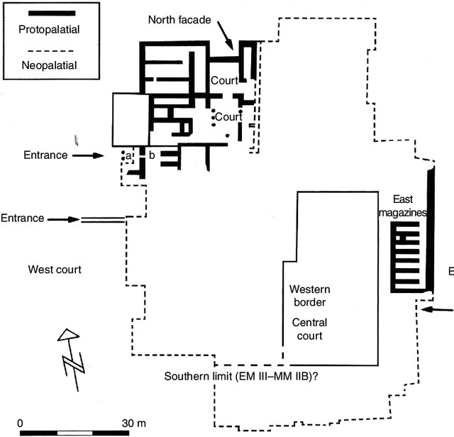
Centrální nádvoří a ceremoniální funkce
Malia
Předpokládá se, že v protopalácovém období byly „paláce“ tvořeny nenavazujícím bloky místností orientovanými k centrálnímu nádvoří.
V této době se mělo jednat o otevřená ceremoniální centra, která sloužila lidem z přilehlého okolí. Politicko-náboženský charakter.
K centrálnímu nádvoří bylo možné dostat se z různých míst.
V pozdějším (novopalácovém) období je přístup na nádvoří více omezen komplexy okolních budov (paláce) – je tedy možné, že v této době měly na nádvoří přístup zejména vybrané „elitní“ vrstvy obyvatelstva. Obrázek vpravo.
Vzhledem k více otevřenému „celo-komunitnímu“ přístupu na centrální nádvoří v protopalácovém období, upřednostňují někteří badatelé termín „court-complexes“ namísto tradičních paláců (např. Shoep, Driessen).

Slide 7
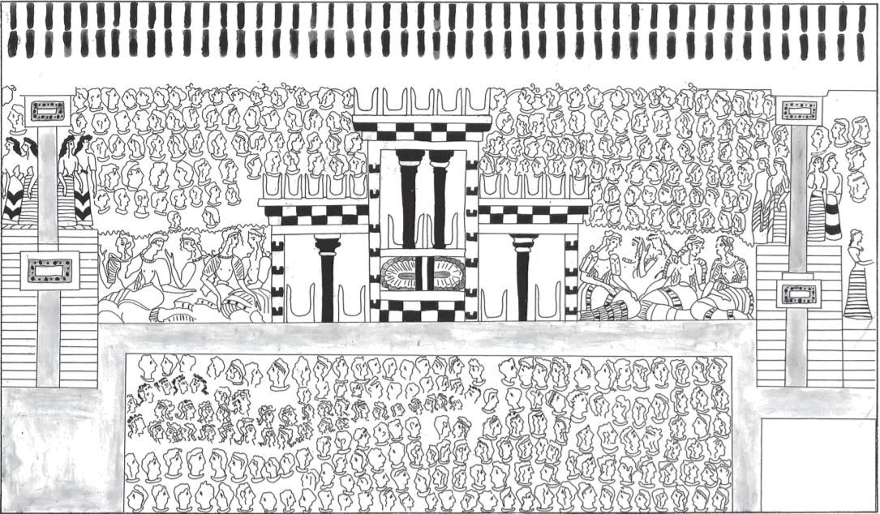
Ceremonie na centrálním nádvoří? Miniaturní freska (LM I)

Slide 8
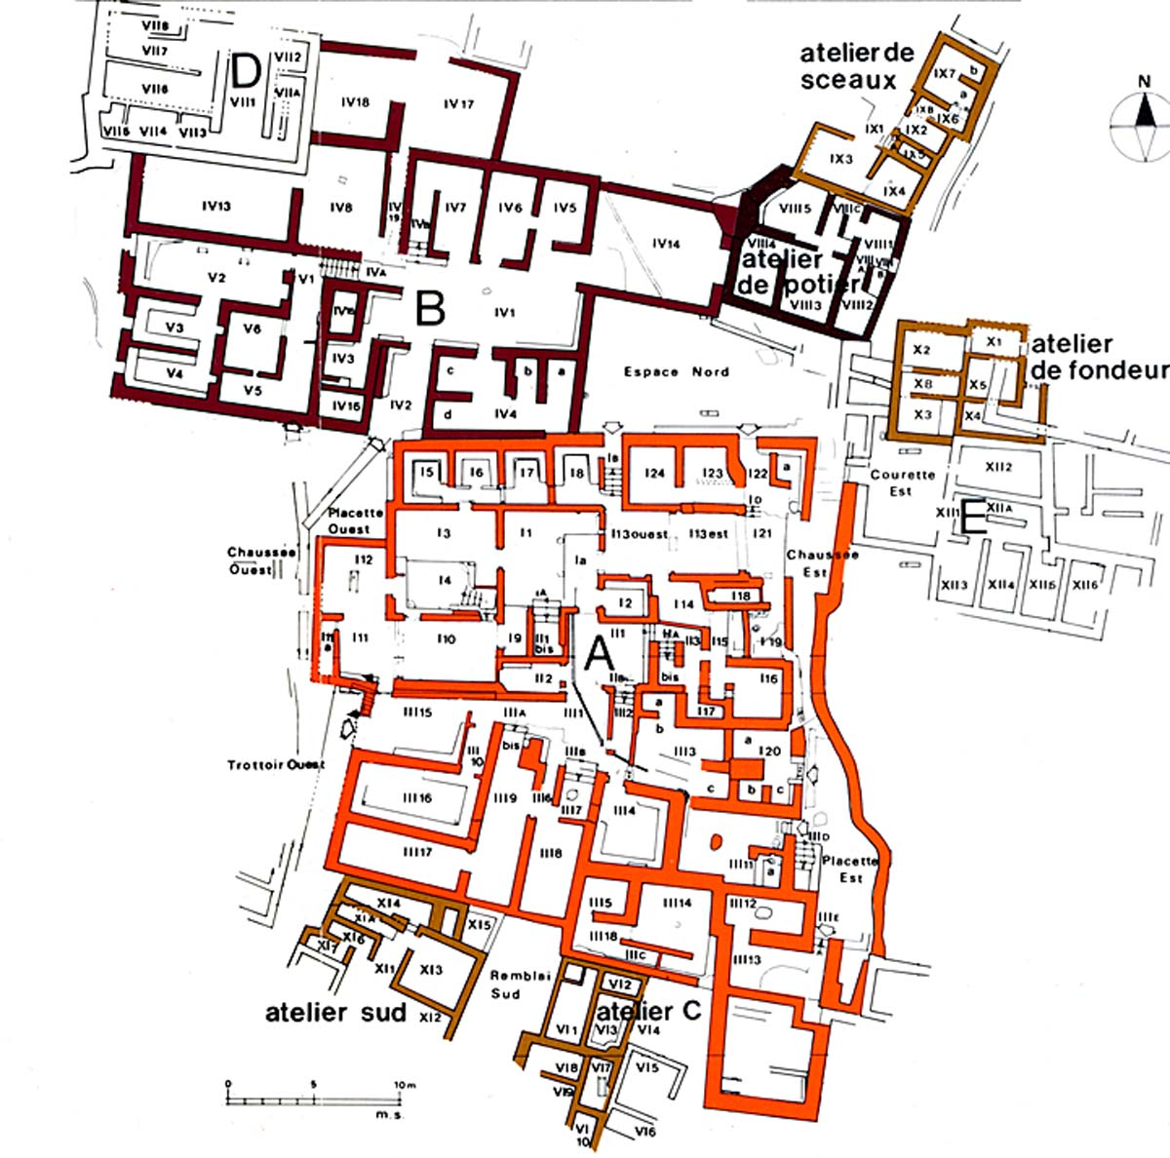
Kdo žil v palácích?
Král/královna nebo Kněz/Kněžka či snad obojí? Nebo se jednalo o elitní vládnoucí vrstvu?
Není jasné zda paláce byly kontinuálně osídleny (obzvláště v protopalácovém období) – existuje pouze málo dokladů běžného života v palácích. Většina nálezů se pojí z jeho ceremoniální funkcí (zejména velké množství nádob – ceremoniální hostiny).
Rezidence elit se mohly nacházet v přilehlých městech (např. od novopalácového období v tzv. vilách).
Doklady veřejné funkce nepalácových budov z protopalácobého období z lokality Malia ze čtvrti Mu (obrázek: budovy A, B a E). Objevují se zde prvky, které jsou typické pro pozdější nové paláce. Jedná se o tzv. očistnou nádrž (lustral basin), systém sloupů a dveřních příček (pier and door partitions) – často součástí tzv. minojských hal (Minoan hall) a kvádrové zdivo (ashlar masonry). Je možné, že pozdější palác absorboval funkci budov ve čtvrti Mu, která je v pozdějších obdobích opuštěna.

Slide 9
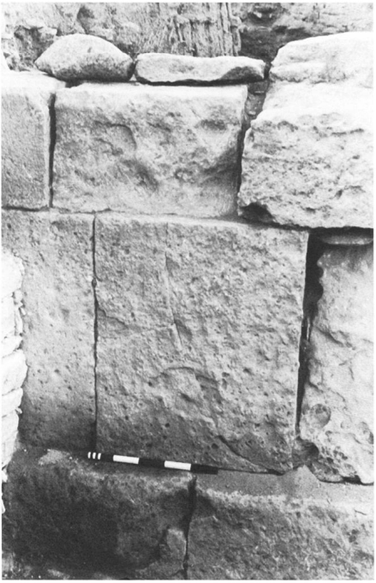
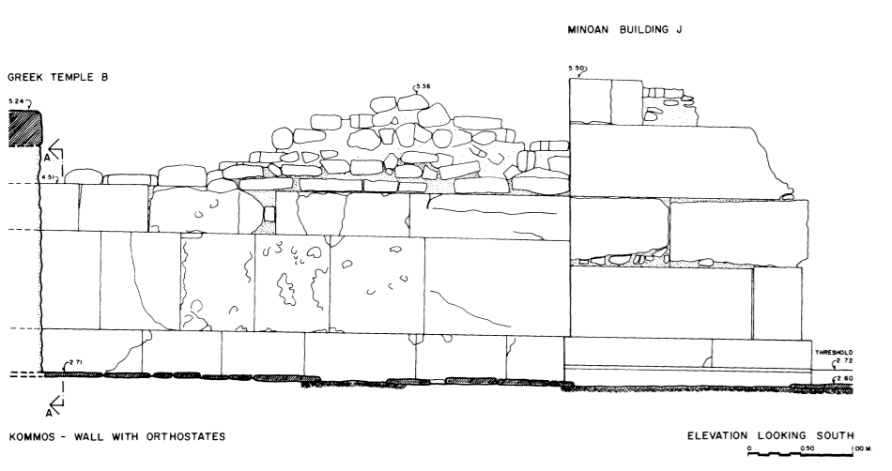
Kommos – příklad kvádrového zdiva (LM I)

Slide 10
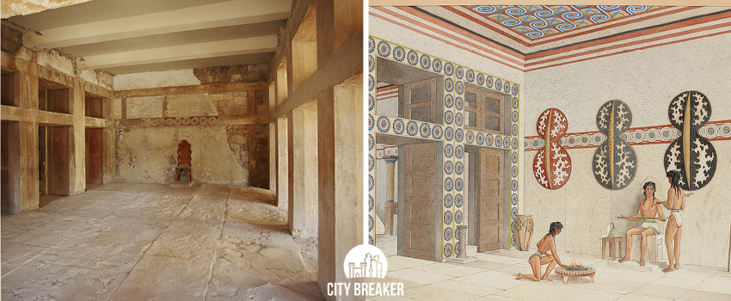
Hall of the Double Axes (Knossos) – členění dveří (pier-and-door partitions)

Slide 11
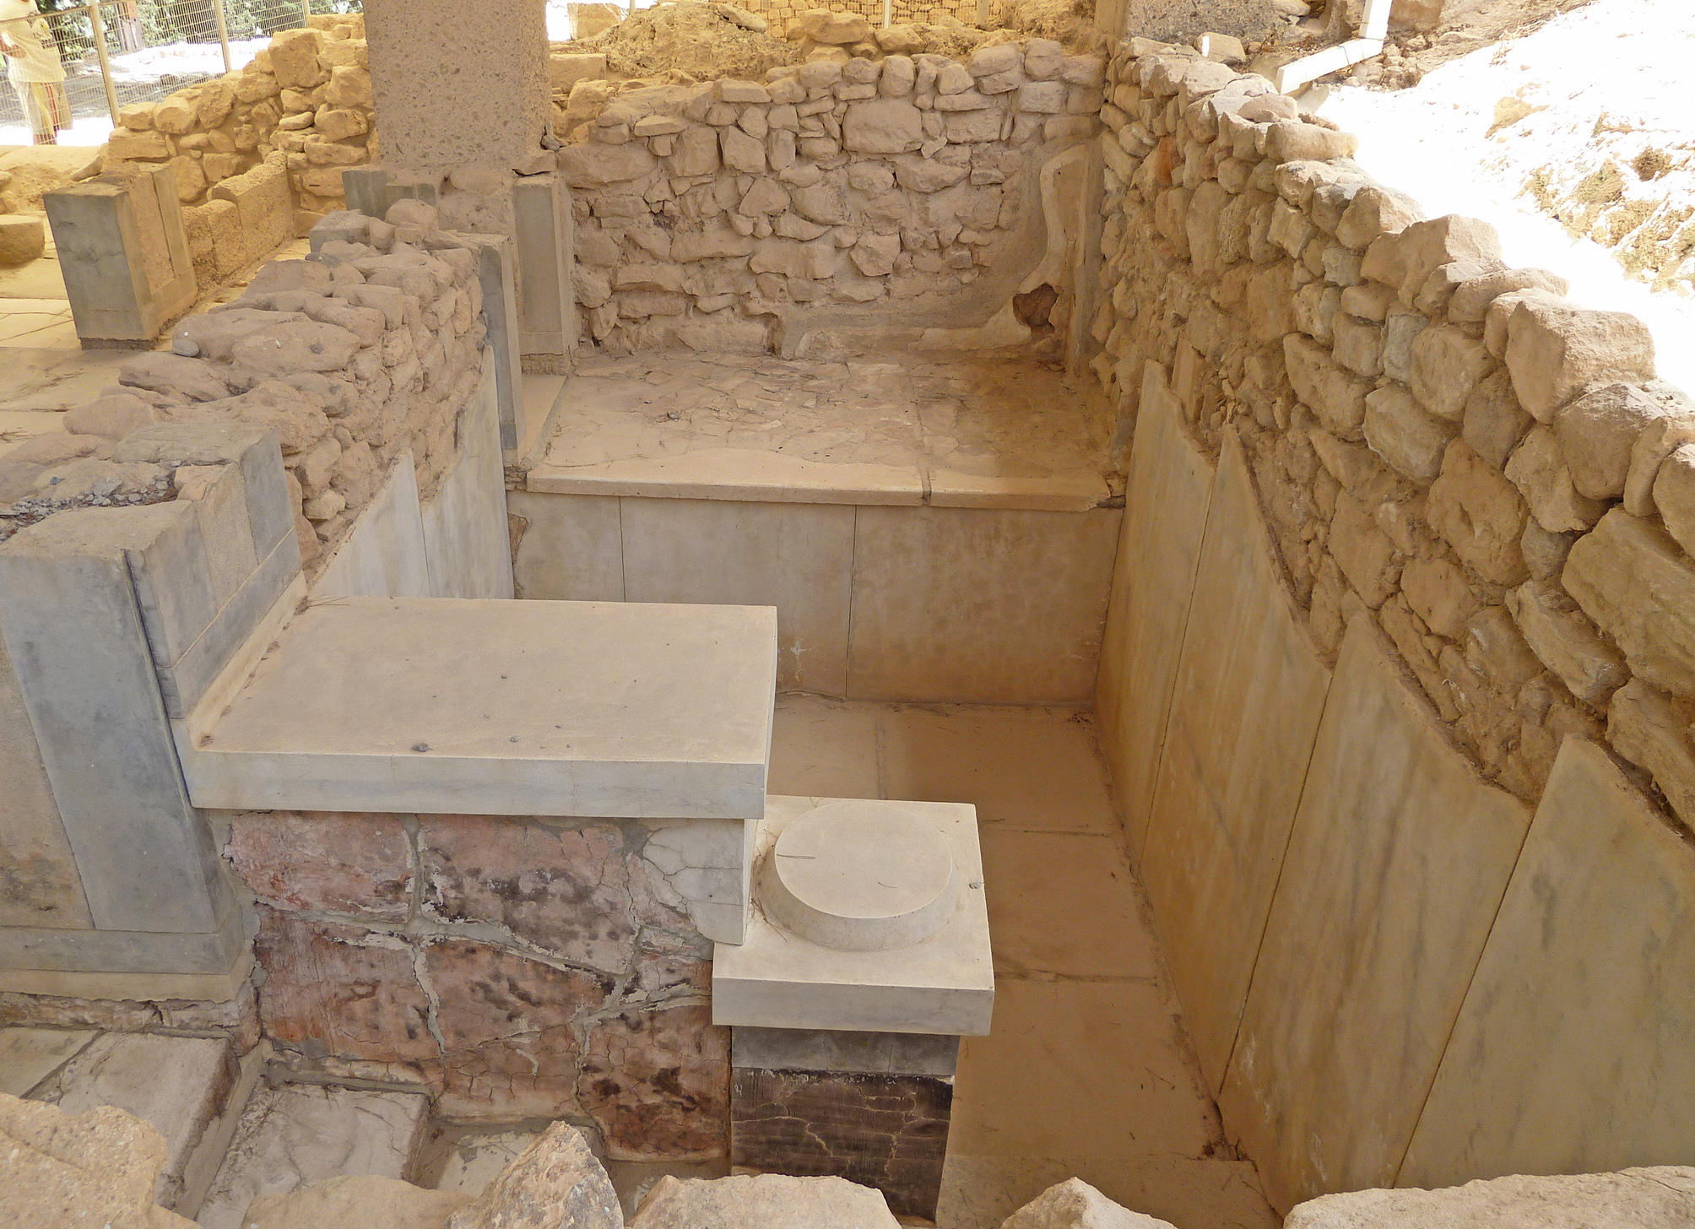
Phaistos - příklad očistné nádrže (novopalácové období)

Slide 12
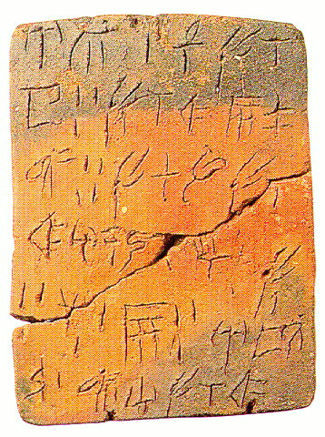
Písmo a pečeti
Během protopalácového období se používají dva typy písem: hieroglyfické a lineární A. – není zřejmé, které z nich je starší, nicméně některé rané příklady se objevují zřejmě již v předpalácovém období. První bezpečně datované příklady však pocházejí až z období MM II.
K rozšíření obou písem tedy dochází až během protopalácové období. Jeho šíření zřejmě souvisí s ekonomickou expanzí, která doprovázela růst hlavních center. Bylo tedy zřejmě zapotřebí strukturovaného administrativního systému.
Obě písma nebyla doposud spolehlivě rozluštěna. Dochovalo se pouze zhruba 300 slov v hieroglyfickém písmu a zhruba 800 v lineárním A. Navíc není znám jazyk, kterým minojci hovořili.
Hieroglyfické písmo přestává být používáno během období MM III a až do konce období LM IB se používá lineární A, které je posléze nahrazeno Linárním B
Hieroglyfické písmo (MM II(B?)-III) se používalo zejména severo-centrální a východní části ostrova, zatímco lineární A v jižní části. Na některých lokalitách (např. Malia) se však nacházejí obě písma.
Nálezy hieroglyfického písma (tabulky a většinou izolované nálezy pečetí) pocházejí hlavně z lokalit Knosos, Malia a Petras.
Nálezy Lineárního písma A jsou známy z období MM II-III pouze z malého množství lokalit. Během období LM IB se lineární A rozšířilo po celém ostrově. Nejvíc nálezů pochází z lokality Hagia Triada (všechny LM IB), dále pak např. z lokalit Phaistos, Chania a Zakros.
Obě písma se používala zejména pro administrativní účely. Lineární písmo A se našlo i na velkém množství votivních předmětů – votivní kamenné desky, poháry, stříbrné jehly, figurky etc.
Pečeti se objevují buďto přímo na objektech a nebo na tzv. noduli (různé typy: půlměsícovité, kruhové, závěskovité)
Lineární písmo A: příklad hliněné tabulky z lokality Chania

Slide 13
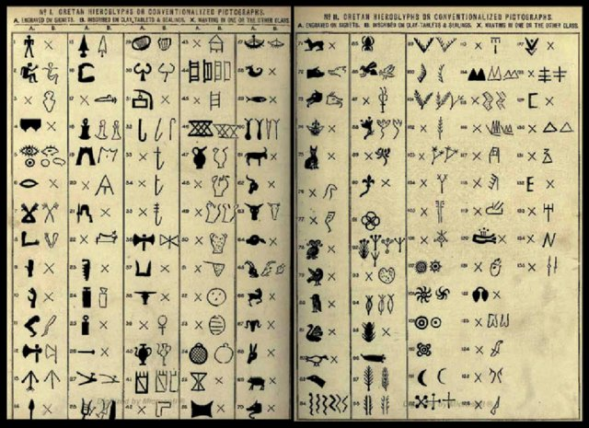
Hieroglyfické písmo – tabulka znaků podle Evanse

Slide 14
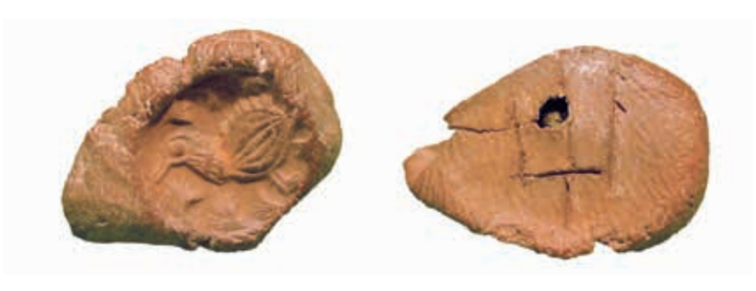
Hagia Triada (LM IB) – závěskovitý typ: vlevo pečet vpravo znak lineárního písma A

Slide 15
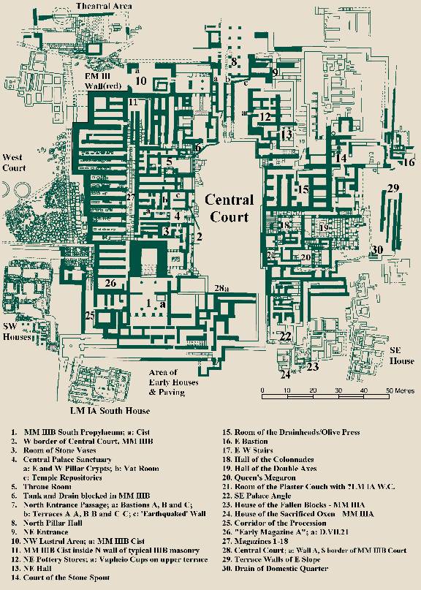
Knossos – první palác
Datován do období MM IA/B-MM IIB/IIIA (podle Evanse MM IB-MM IIB; McEnroe uvažuje o existenci palácové budovy již v MM IA a Macdonald se domnívá, že první palác byl zničen až v období MM IIIA).
Kvůli následným přestavbám paláce, víme o jeho prvotní podobě pouze velmi málo – jeho vzhled se odhaduje na základě analogií z pozdějších přestaveb (některé prvky prvního paláce byly rovněž začleněny do paláce nového) – tzn. plánek vpravo zachycuje z velké části až pozdější podobu paláce, zejména jsou zde vyznačeny prvky datované do období MM III.
Do dnešní doby se z prvního paláce nejlépe zachovaly sklady v severozápadním křídle (na obrázku tenká nevyplněná linie).
Palác byl rozlohou zřejmě srovnatelný s pozdějšími přestavbami.
Z hlediska skladování převyšují počty nalezených servírovacích/stolních nádob nádoby skladovací (což nepotvrzuje roli paláce jako skladovacího centra, ale spíše místa, kde se odehrávaly komunální hostiny)
Doklady produkce se pojí většinou s výrobou látek (vlny).
Zničen byl někdy během období MM IIB-MM IIIA. Obvykle se jako důvod jeho zániku udává zemětřesení, či série zemětřesení (v MM IIB/MM IIIA) – důkazy o domnělém zemětřesení nalezl Evans v House of the Fallen Blocks a House of the Sacrificed Oxen. Naproti tomu například Cadogan se domnívá, že paláce byly zničeny válkou. V obou případech však chybí nezvratné důkazy.
Paláce nestály v krajině osamoceny, ale byly součástí větších či menších sídlišť!

Slide 16
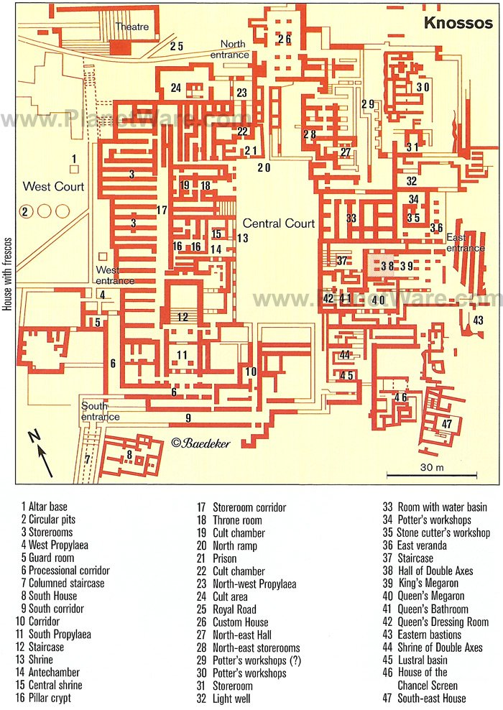
Knossos – Plánek

Slide 17
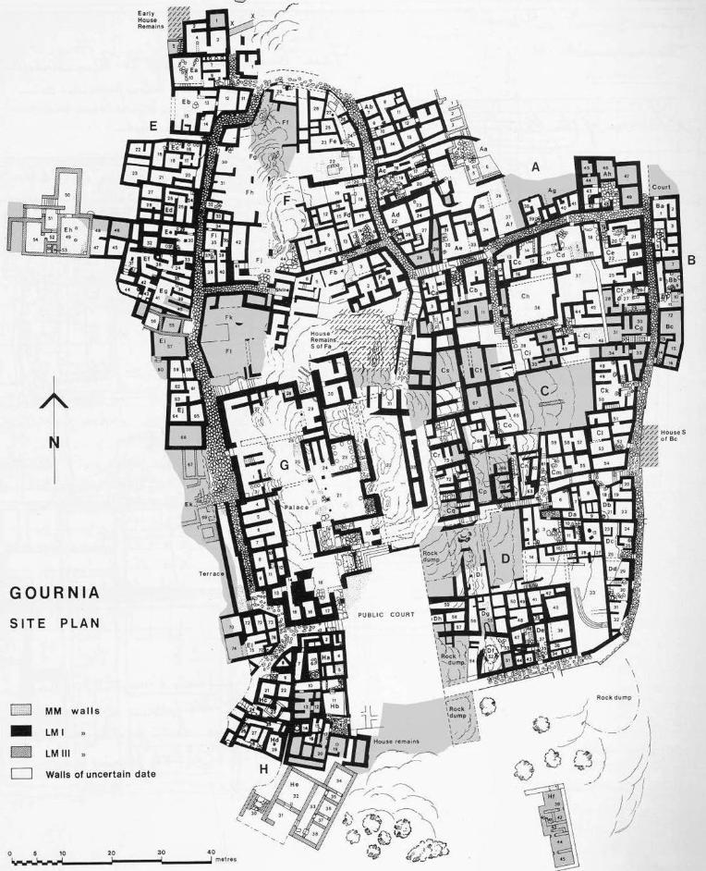
Gournia - Plánek

Slide 18
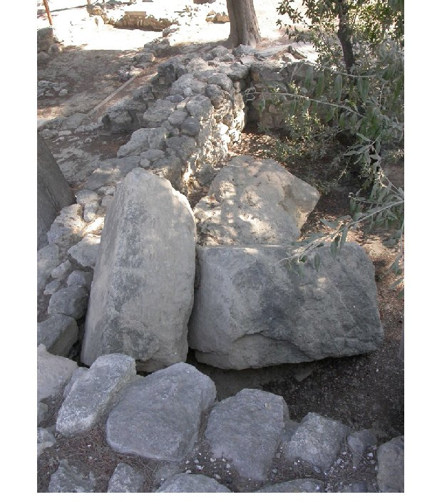
House of the Fallen Blocks

Slide 19
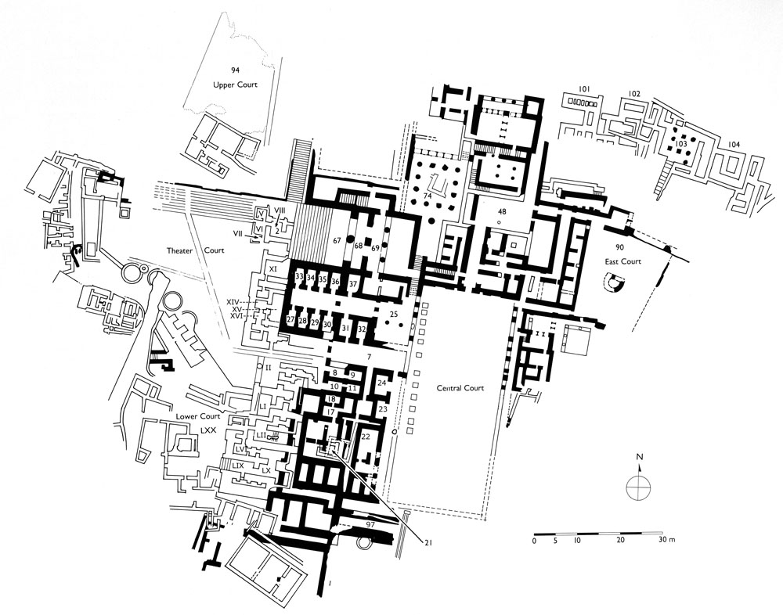
Phaistos – první palác
Datován do MM IB-MM IIB
Patrně inspirován o něco dřívějšími paláci v Malii a Knossu
Protopalácové období lze na lokalitě sledovat lépe než například v Knossu, protože pozdější druhý palác byl vybudován v menším měřítku (viz obrázek na dalším slidu).
K vybudování paláce bylo zapotřebí enormní množství pracovní síly. Nejprve byly vytvořeny tři velké terasy a na dvou z nich byl poté vybudován palác. Stěny paláce byly omítnuté a zdobené a v nižších částech obložené sádrovými bloky. Hlavní přízemní stěny měly orientaci východ-západ zatímco některé stěny vyšších pater sever-jih.
Rozloha se odhaduje přibližně na 9000 m2.
Každá ze tří teras měla svoje nádvoří, ke kterému se bylo možné dostat přes stupňovitá schodiště.
Palác byl vybudován na dvou úrovních. Třetí patro na nejnižší terase se naházelo ve stejné úrovni jako přízemní patro na nejvyšší terase.
Celkem bylo identifikováno 5 vstupů do paláce (a další 4 možné).
Místnosti v západním křídle sloužily jako sklady, místnosti pro přípravu jídla a snad byla identifikována i svatyně (nejisté).
V jižní části západního křídla bylo nalezeno velké množství stolní keramiky.
Skladovací nádoby (pithoi) se nacházely v severním křídle (místnost XXXIV)
Nálezy z cenných kovů a jiných „elitních“ předmětů jsou poměrně vzácné
Jako důvod zániku nejčastěji udává zemětřesení v období MM IIB.

Slide 20
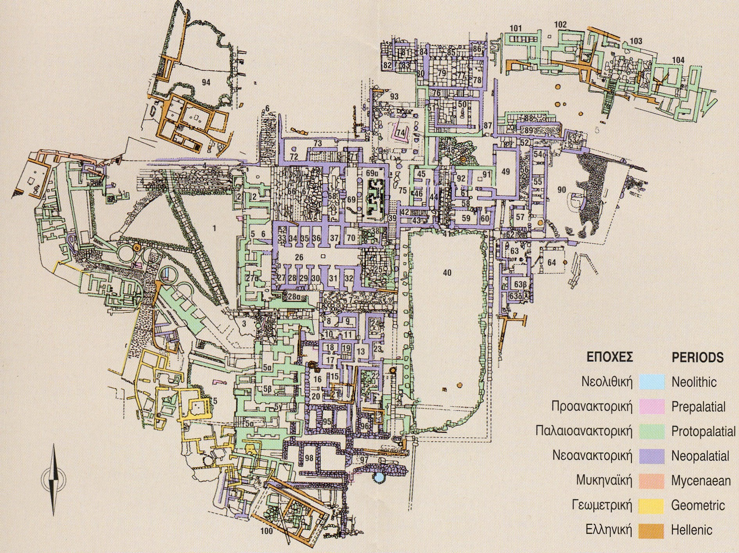

Slide 21
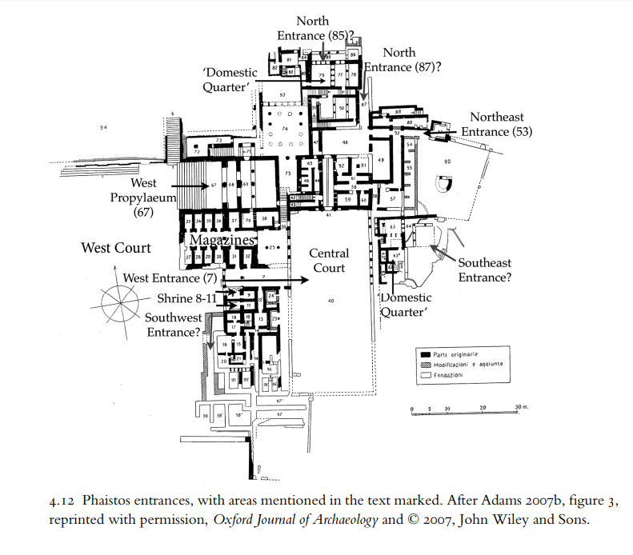

Slide 22
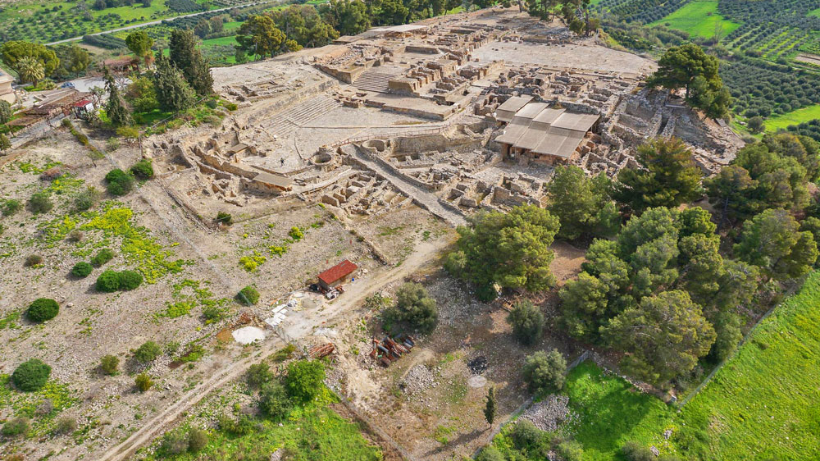

Slide 23
Monastiraki
Důležitá protopalácová lokalita s palácovými prvky. Na druhou stranu však nebyly mnohé výsledky výzkumů lokality doposud publikovány.
Byla zničena v období MM IIB (požár způsobený zemětřesením?) a nebyla nikdy plně obnovena (pouze částečně osídlena v LM IIIC) – je tedy dobře dochována.
Jedním z důvodů zániku mohl být narůstající vliv paláce Knossos.
Lokalita interpretována jako palácové centrum (Athanasia Kanta), podle McEnroa se však architektura palácových center (Knossos, Phaistos) od Monastiraki liší a označuje lokalitu jako administrativní centrum. Nalezlo se zde velké množství nálezů hliněných pečetí, které svědčí o kontaktech s palácem Phaistos. Není jasné zda se jednalo o nezávislé centrum a nebo o centrum pod správou paláce Phaistos.
Rozloha se odhaduje na zhruba 300 000 m2. Lokalita proto nebyla zdaleka odkryta celá (není známé například okolní město – pokud existovalo).
V jižní části se nacházela tzv. budova archivu (nálezy pečetí). Byl zde nalezen i hliněný model svatyně.
Ve východní části lokality se nacházel velký komplex zhruba 90ti budov – v přízemích se nacházely sklady a v patrech obytné a administrativní prostory.
V západní části byla odkryta budova. Nacházela se zde minojská hala a dvě nádvoří (centrální a západní) – rozdílná architektura a použité prvky svědčí o jejím významu .
Na lokalitě se nachází také skalnatý pahorek, který zřejmě sloužil ke kultovním účelům. Bylo zde objeveno množství kónických pohárů a pár figurek, který zřejmě vyobrazuje ženu kojící mladého člověka.
Z lokality pocházejí rovněž doklady produkce vína, zpracování vlny a doklady konzumace a chovu zvířat.

Slide 24
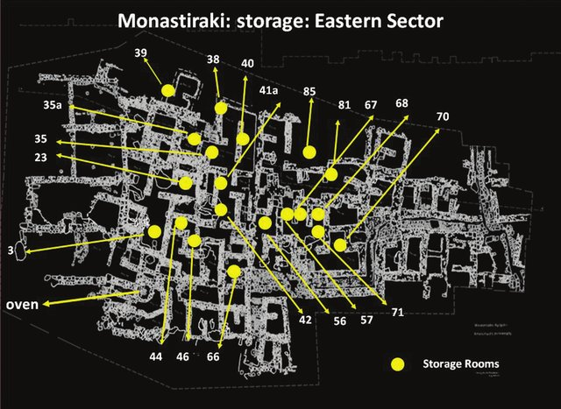

Slide 25
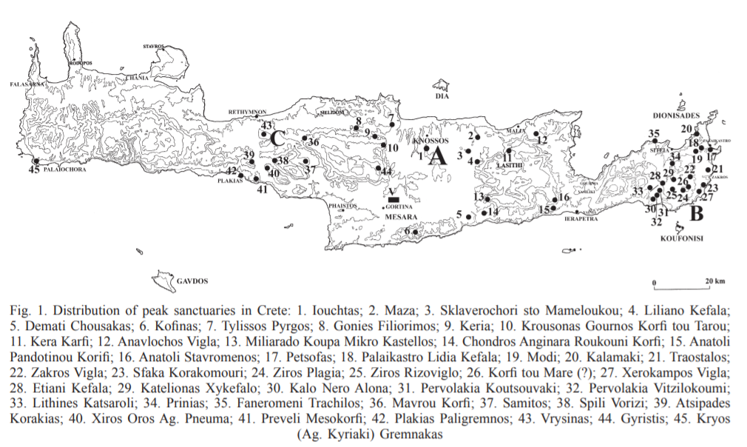
Svatyně na kopcích (Peak Sanctuaries)

Slide 26
Svatyně na kopcích (Peak Sanctuaries)
Objevují se již v období EM II/III(?) či MM IA na hoře Juktas nedaleko paláce Knossos – původ konceptu?
Během období MM IB-MM II se začínají šířit do dalších regionů (ne však všude, oblast paláců Phaistos a Malia)
K jejich úpadku dochází na počátku období MM III (podle Nowického).
Rituální (i ne-rituální) aktivity se odehrávaly ve svatyních i v okolní krajině – nejen svatyně, ale i krajina byla vnímána jako posvátná.
Nálezy votivních předmětů např. lidské a zvířecí hliněné figurky.
Obětiny ve formě zvířecích kostí a mušlí
Posvátné účely plnily rovněž jeskyně např. Psychro, Kamares.

Slide 27
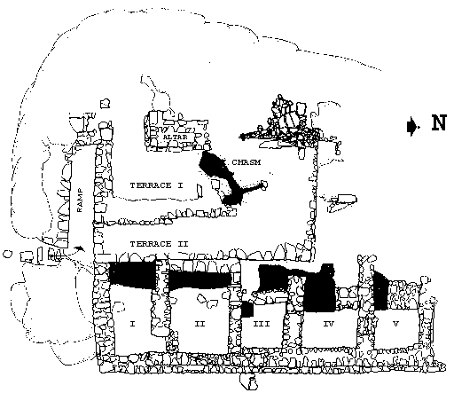
Juktas
Otevřená svatyně , která byla tvořena ze dvou teras orientovaných ve směru sever-jih.
Na západní straně teras se nacházel oltář.
Na východ od terasy II bylo odkryto pět místností, které zřejmě nemají přímou spojitost s kultovními aktivitami
Svatyně je obklopena zdí z kyklopského zdiva
Není jasné, jaká božstva se zde uctívala: podle Evanse to mohla být například matka hor. Nebo také snad Zeus, který se měl podle jedné z legend narodit na Krétě.

Slide 28
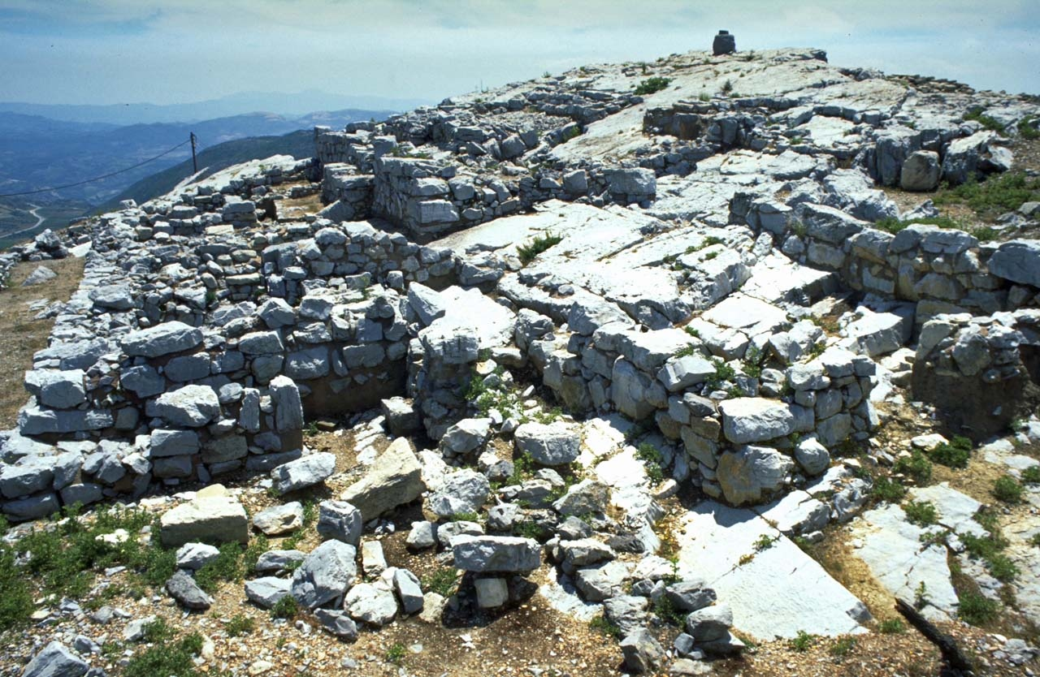

Slide 29
Pohřební ritus
Jako v předpalácovém období se využívají tholové hrobky a hrobky ve formě domů (house tombs), známé jsou i pohřby v jeskynních př. Hagios Charalambos (sekundární pohřby).
Na pohřebištích se odehrávaly komunitní rituály k úctě zemřelého a jeho předků a zřejmě také rituály k uctění plodnosti.
Kostrové pohřby v tzv. larnakes (hliněné rakve) či pithoi (skladovací nádoby).
V protopalácovém období jsou v oblibě individuální pohřby.
Pohřebiště bohužel nejsou většinou dobře publikovaná. Příklady pohřebišť: Archanes Phourni (EM II-LM IIIC), Ailias (MM II-III/LM IA - oblast Knossos), či pohřební budova v Chrysolakkos (MM I-II - oblast Malie).
tholová hrobka Kamilari (EM(?)/MM IB-LM III – oblast Phaistos) -> velké množství nálezů picích pohárů, ale i pečetí. Nedochází zde k přechodu z komunálních pohřbů na individuální – pohřby běžných vrstev?

Slide 30
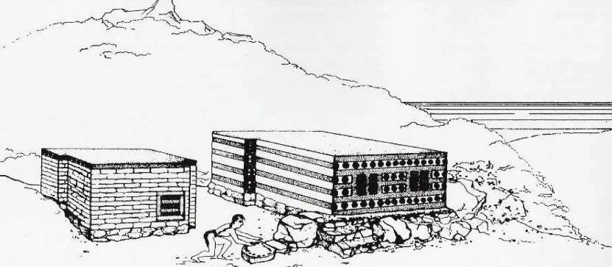
Gournia rekonstrukce hrobek ve formě domu (MM)

Slide 31
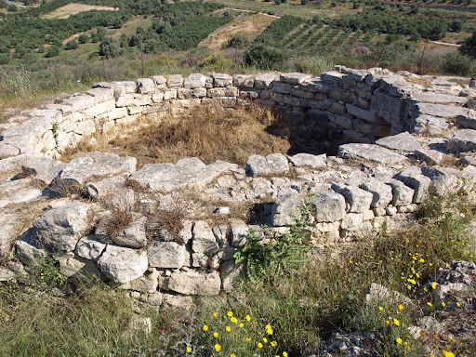
Kamilari – tholos

Slide 32
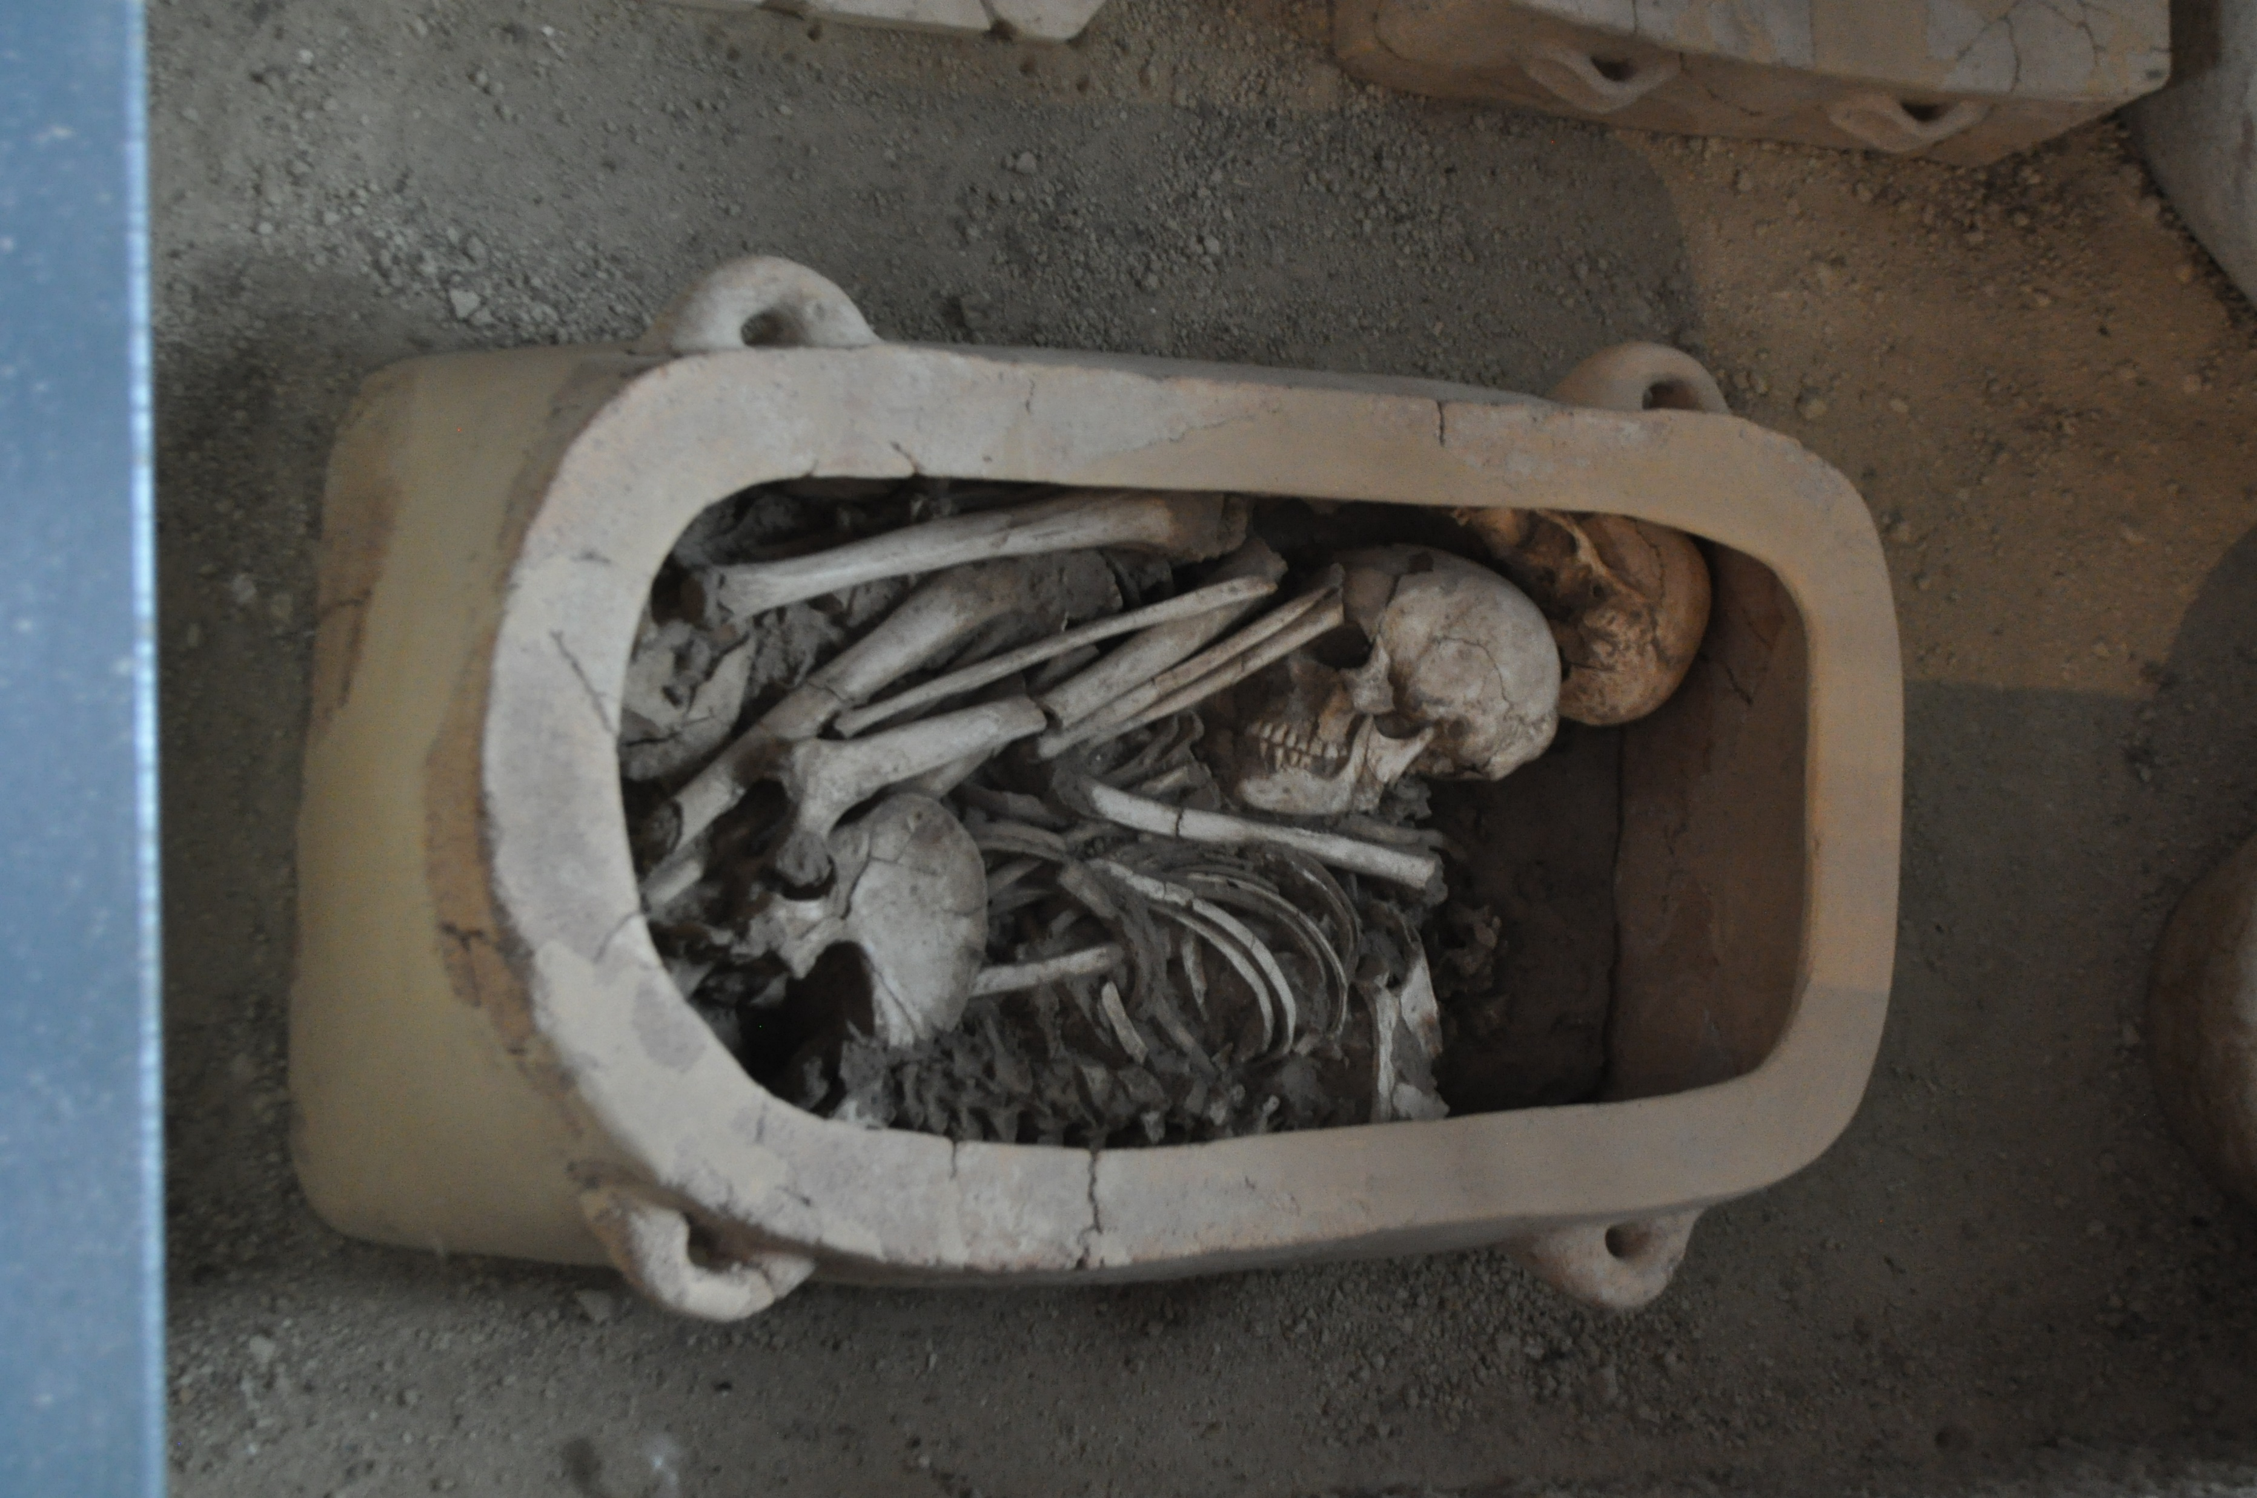
Larnax – muzeum Archanes

Slide 33
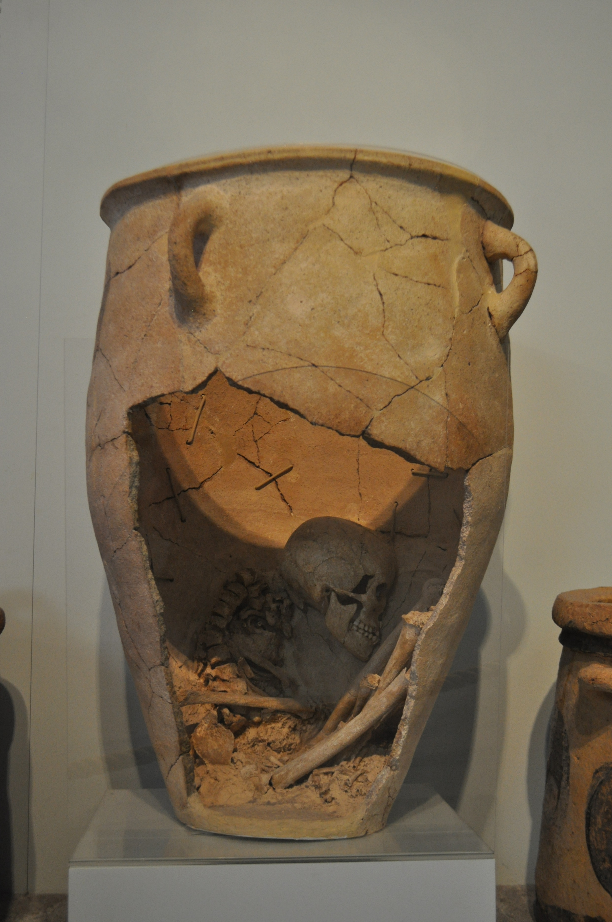
Pohřeb v nádobě-Muzeum Heraklion

Slide 34
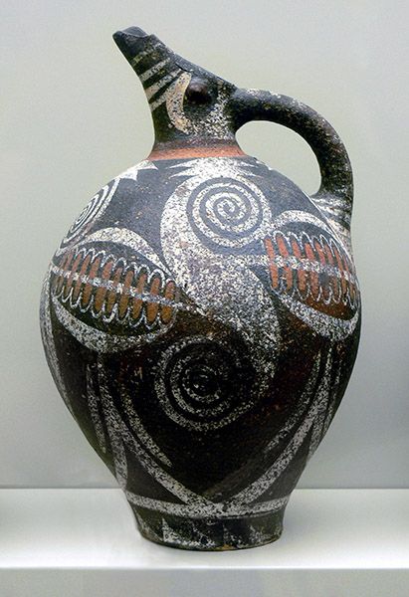
Keramika
Kamares ware (MM I-MM III) je typické pro protopalácové období. Tmavý podklad a obvykle bílý, červený, fialový, oranžový či žlutý dekor.
Keramika vyráběná na hrnčířském kruhu. Nová technika umožňovala vytvářet tenkostěnnou keramiku a nové tvary.
Dekor: spirály, stylizované florální a mořské motivy
Poháry, džbánky, kratéry, misky – zejména stolní keramika, ale objevují se i pithoi
Tato keramika se většinou spojuje s paláci a jejich workshopy (kvůli její vysoké kvalitě) . Chybí však přesvědčivé důkazy, které by ukazovaly na to, že produkce tohoto typu keramiky byla pod kontrolou paláců.
Naopak petrografická analýza prokázala, že velká část této keramiky nalezená v Knossu pocházela z jižní Kréty (oblast Mesary – Phaistos).
V paláci Phaistos tvořila tato keramika přibližně 25 % nálezů veškeré keramiky v jižní části západního křídla.
Kamares ware se vyváželo i mimo Krétu, ostatně první nález této keramiky byl učiněn v Egyptě. Importy se dále našly například na Kykladech, v Levantě, pevninském Řecku, Anatolii a v jižní Itálii.
Patrně existovalo množství nezávislých workshopů napříč ostrovem.

Slide 35
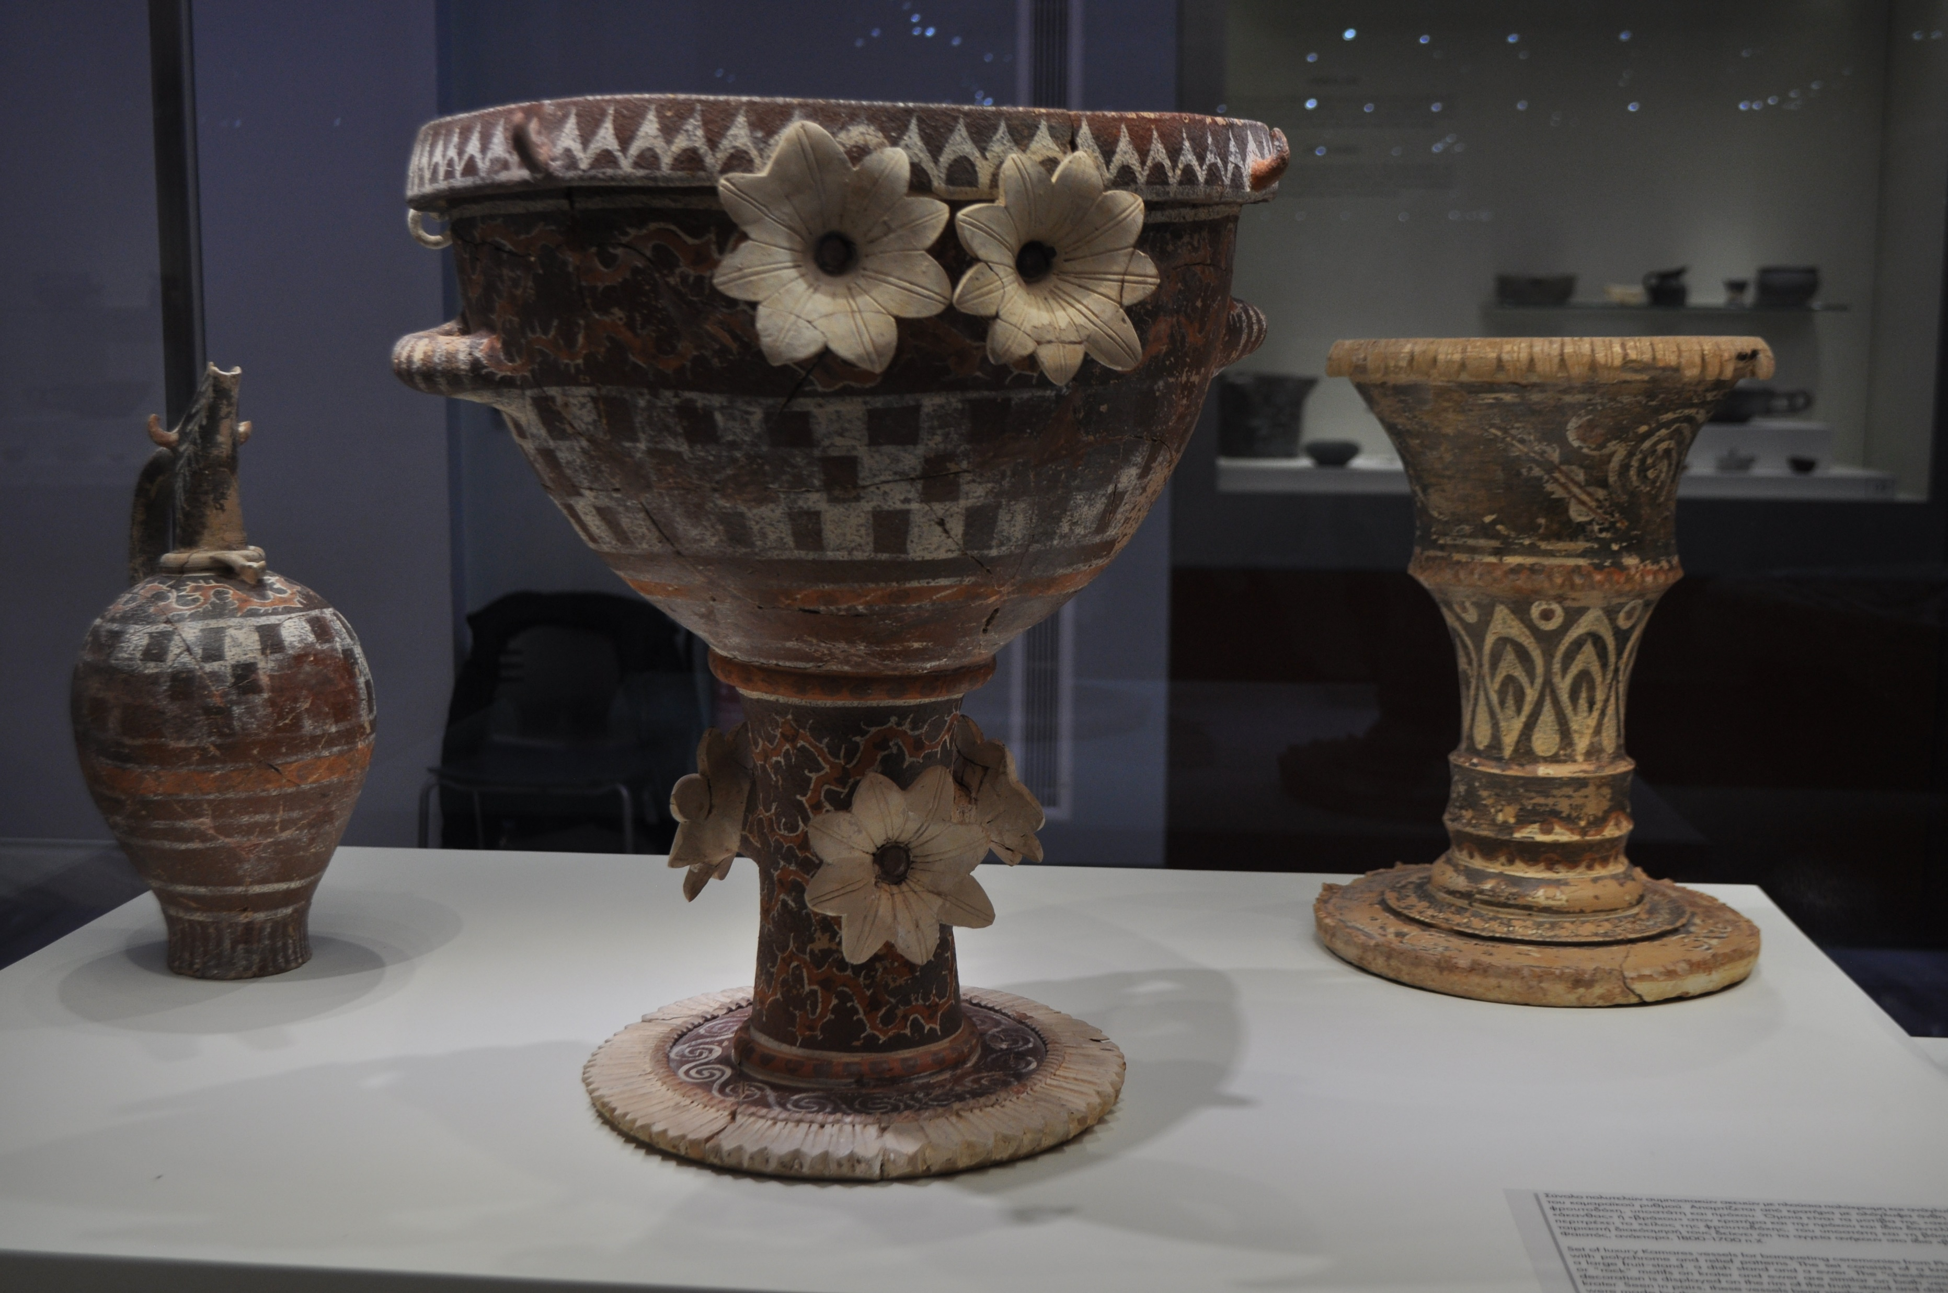
Kamares ware – Phaistos (muzeum Heraklion)

Slide 36
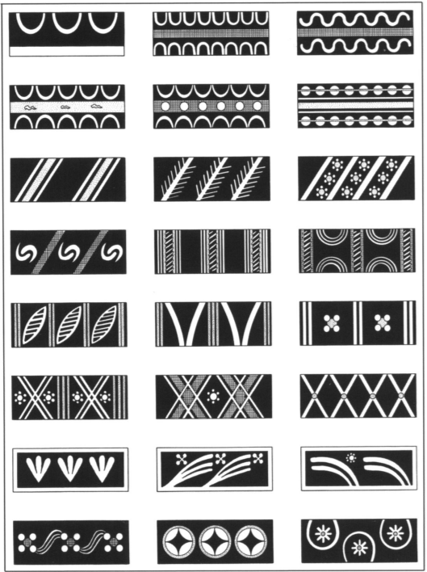
Dekorační motivy – MM IB Knossos (Early Chamber beneath West Court Group)

Slide 37
Vybraná literatura
Shelmerdine, C. W. (ed.), 2010. The Cambridge Companion to THE AEGEAN BRONZE AGE. Cambridge University Press.
Cline, E. H. (ed.), 2012. THE OXFORD HANDBOOK OF THE BRONZE AGE AEGEAN. Oxford University Press.
Poursat, J. C. – Knappet, C. 2022: The Art and Archaeology of the Aegean Bronze Age: A History. Cambridge.
Shaw, J. W. 2011. TRACING THE ANCESTRY OF THE MINOAN HALL SYSTEM. ABSA 106(1), 141-165.
Nowicky, K. 2018. CRETAN PEAK SANCTUARIES: DISTRIBUTION, TOPOGRAPHY AND SPATIAL ORGANIZATION OF RITUAL. Archeologia 67 (2016-17), 7-29.
Momigliamo, N. (ed.), 2007. KNOSSOS POTTERY HANDBOOK: NEOLITHIC and BRONZE AGE (MINOAN). BSA studies vol. 14.
Macdonald, C. 2003. The Palace of Minos at Knossos, Athena Review (3) 3, 36 – 43. Online: http://www.minoer.net/wp-content/uploads/2011/02/The-Palaces-of-Minos-at-Knossos.pdf
Vatrous, L. W. 1994: Review of Aegean Prehistory III: Crete from Earliest Prehistory through the Protopalatial Period. AJA 98(4), 695-753.

